Slide 1
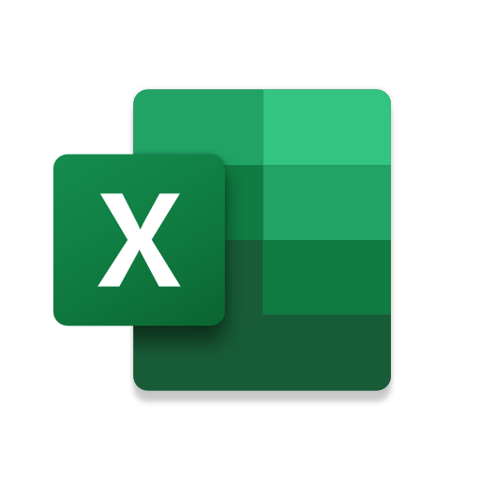

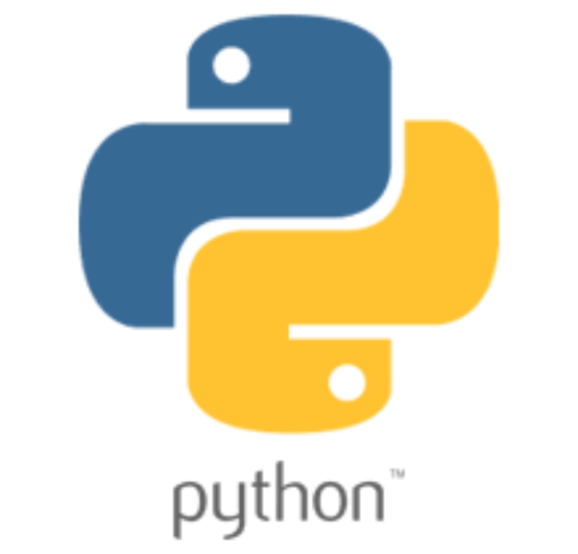
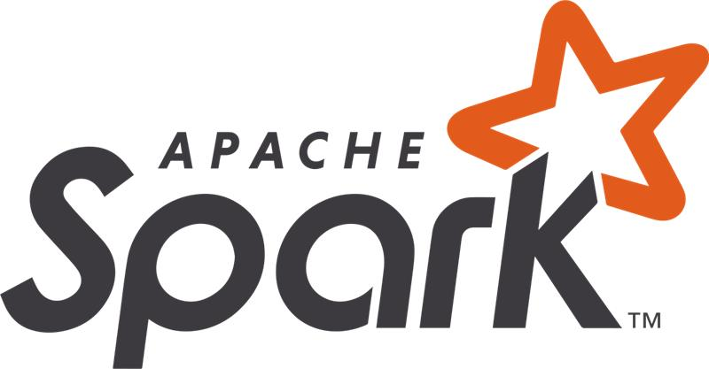


Data Science Tools
Meest populaire
Notes:
What are the most popular data science tools

Slide 2
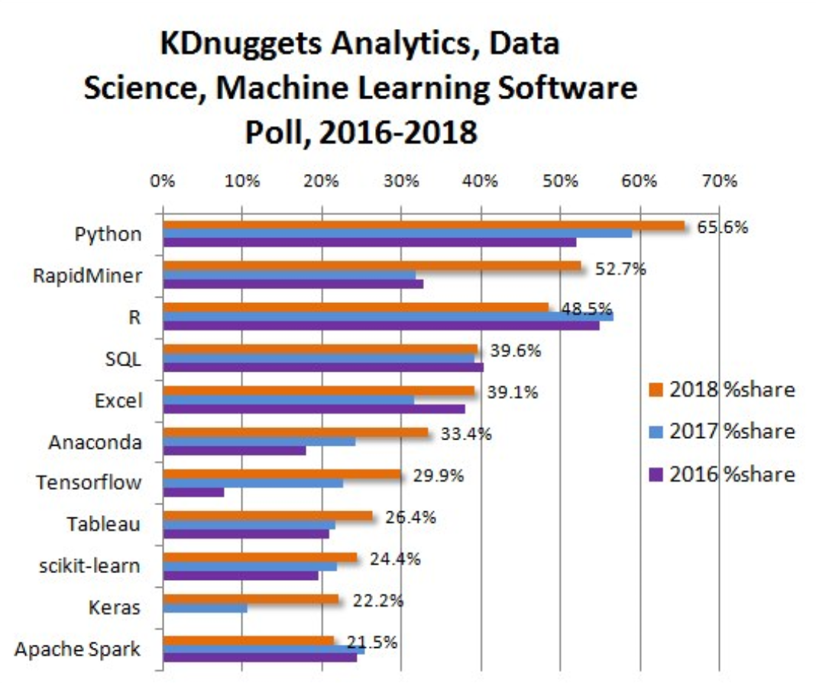
Populariteit in overzicht
Python is al jaren lang de nummer één door grote hoeveelheid beschikbare data science packages
R bestaat al sinds 1995 en heeft tot heden nog een grote userbase maar is ondertussen wel in een flinke daling

Slide 3
Excel
Makkelijk data inzien om te kunnen analyseren.
Wordt vaak als een tussen tool gebruikt.
Notes:
What are the characteristics that make these tools popular for data science tasks

